Slide 1
O`ZBEKISTON RESPUBLIKASI OLIY TALIM, FAN
VA INNOVATSIYALAR VAZIRLIGI
«TOSHKENT IRRIGATSIYA VA QISHLOQ XO’JALIGINI MEXANIZATSIYALASH MUHANDISLARI INSTITUTI» MILLIY TADQIQOT UNIVERSITETI XUZURIDAGI PEDAGOG KADRLARNI QAYTA TAYYORLASH VA ULARNING MALAKASINI OSHIRISH TARMOQ MARKAZI
«Suv xo’jaligi va melioratsiya» yo’nalishi
SUVNI TEJAYDIGAN SUG‘ORISH TEXNOLOGIYALARINI TUPROQ-IQLIM SHAROITI VA EKIN TURIGA QARAB TAKOMILLASHTIRISH
mavzu
professor I.A.Begmatov
TOSHKENT-2024 y.

Slide 2
Mavzuining nazariy va amaliy ahamiyati
Modulning nazariy va amaliy ahamiyati shu bilan belgilanadiki, tadqiqot natijasida olingan xulosalar “Irrigatsiya va melioratsiya” fani bo`yicha tashkiliy xarakterga ega bo`lgan hujjatlarni ishlab chiqish uchun amaliy dastur bo`lishi mumkin. Olingan xulosa va bildirilgan takliflardan ta`lim muassasalari faoliyatida, zamonaviy qishloq xo`jalik mashinalari fanini o`qitishda va takomillashtirishda foydalanish mumkin.

Slide 3
Pedagogikada o’qitish metodlari

Slide 4
“Aqliy hujum” metodini qo`llaganda quyidagi eslatmaga rioya qiling.
-O`rtoqlarning fikrini xurmat qil; -Qancha fikr ko`p bo`lsa shuncha yaxshi; -Agar fikrlar takrorlansa ajablanma va jaxlingni chiqazma; -Boshqalar fikrini tanqid qilma; - Fikrlar ko`pligi yangi fikrni tug`ilishiga sabab bo`ladi; - Fikrlaringda bir oz shubha bo`lsa ham ularni aytishga harakat qil. 1. Topshiriqni diqqat bilan o`qib chiqing. 2. Fikrlarni tarmoqlashtirish jarayonida paydo bo`lgan fikrni yozing. 3. Imlo xato va boshqa jihatlarga e`tibor bermang. 4. Belgilangan vaqt tugamanguncha yozishni to`xtatmang, fikringizni jamlashga harakat qiling.
5. Fikrlarni chegaralamang, ular o`rtasida aloqadorlikka e`tibor qarating.
“Aqliy hujum” savollari:
Suv isrofgarchiligi deganda nimani tushunasiz?
Suv isrofgarchiligiga qarshi qanday tadbirlarini bilasiz?
Suv isrofgarchiligini oldini olishda nimalarga e`tibor berasiz?
Suv isrofgarchiligi va unga qarshi kurash tadbirlarining samaradorligi deganda nimani tushunasiz?

Slide 6
«Nima uchun?» sxemasi orqali – Suv isrofgarchiligiga qarshi kurash tadbirlari nima uchun kerak?
“Nima uchun” jadvali - muammoning dastlabki sabablarini aniqlash bo`yicha fikrlar zanjiri. Tizimli, ijodiy, tahliliy fikrlashni rivojlantiradi va faollashtiradi.
Bilim oluvchilar “Nima uchun” sxemasini tuzish qoidasi bilan tanishadilar. “Nima uchun” so`rog`ini beradilar va chizadilar, shu savolga javob yozadilar. Bu jarayon muammoning dastlabki sababi aniqlanmagunicha davom etadi.

Slide 7
Nima uchun?» sxemasi
Nima uchun?
Nima uchun?
Nima uchun?
Nima uchun?
Suv
isrofgar-
chiligiga
qarshi
Kurash
tadbirlari
nima
uchun
kerak?
Suvni
iqtisod
qilish
uchun
Suv
isrofgar
Chiligini
kamayti
-ish
uchun
Suvni
fil`tratsiyasi
va
bug`la
Nishini
kamay
tirish,
oqova
Chiqarmas
lik
uchun
Suvdan
oqilona
foydala
nish
uchun

Slide 8
Suv isrofgarchiligiga qarshi kurash tadbirlarini “SWOT-tahlil” metodi
Metodning maqsadi: mavjud nazariy bilimlar va amaliy tajribalarni tahlil qilish, taqqoslash orqali muammoni hal etish yo`llarini topishga, bilimlarni mustahkamlash, takrorlash, baholashga, mustaqil, tanqidiy fikrlashni, nostandart tafakkurni shakllantirishga xizmat qiladi.

Slide 9
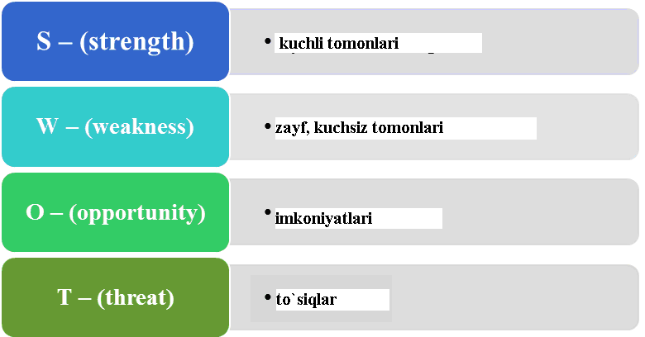
“SWOT-tahlil” metodi

Slide 10
“SWOT-tahlil” metodi
S | Suv isrofgarchiligiga qarshi kurash tadbirlarini qo`llash orqali: - suv isrofi kamayadi; -suvni fil`tratsiyasi va bug`lanishi kamayadi, oqova chiqmaydi; -har qanday sug`orish tarmog`da olib qullash mumkin - hosildorlik 50% gacha oshadi
W | Suv isrofgarchiligiga qarshi kurash tadbirlarini qo`llashda: -tizim uchun mablag` talab qilinadi; -tuproq tarkibli kanallar qoplamalar bilan qoplanishi uchun murakkab ishlar amalga oshirilishi lozim;
O | Suv isrofgarchiligiga qarshi kurash tadbirlarini amalga oshirilsa suvdan foydalanish rejasi to`liq bajariladi Suvning behudaga isrofi kamayadi Sug`oriladigan maydonlarga suvni etkazib berishda har xil sabablarga ko`ra suv isroflari kamayib suv blan ta`minlanganlik yaxshilanadi
T | - Suv isrofgarchiligiga qarshi kurash tadbirlarini to`g`ri tashkil qila olmaslik, tizim bilan ishlaydigan mutaxassislar etishmasligi

Slide 11
“Assesment” metodi
Metodning maqsadi: mazkur metod ta`lim oluvchilarning bilim darajasini baholash, nazorat qilish, o`zlashtirish ko`rsatkichi va amaliy ko`nikmalarini tekshirishga yo`naltirilgan. Mazkur texnika orqali ta`lim oluvchilarning bilish faoliyati turli yo`nalishlar (test, amaliy ko`nikmalar, muammoli vaziyatlar mashqi, qiyosiy tahlil, simptomlarni aniqlash) bo`yicha tashxis qilinadi va baholanadi.

Slide 12
“Assesment” metodi Tomchilativ sug’orish usuli mavzusi buyicha assesment topshiriq
Test1.Suv isrofgarchiligiga
qarshi kurashda analitik usullardan foydalansa bo`ladimi ?
ha bo`ladi.
B. Yo`q bo`lmaydi
S. Umuman qo`llanib bo`lmaydi
Muammoli topshiriq
Suv isrofgarchiligiga qarshi kurash tadbirlari notug`ri tashkil qilinsa qanday muammolar yuzaga kelishi mumkin deb o`ylaysiz, misollar keltiring.....
Tushuncha tahlili
Har qanday suv isrofgarchiligiga qarshi qóllaniladigan tadbir ózini iqtisodiy tomondan oqlay olishiga izoh bering...
Amaliy ko`nikma
Kanallardagi suv isrofgarchiligini mustaqil ravishda aniqlang?

Slide 13
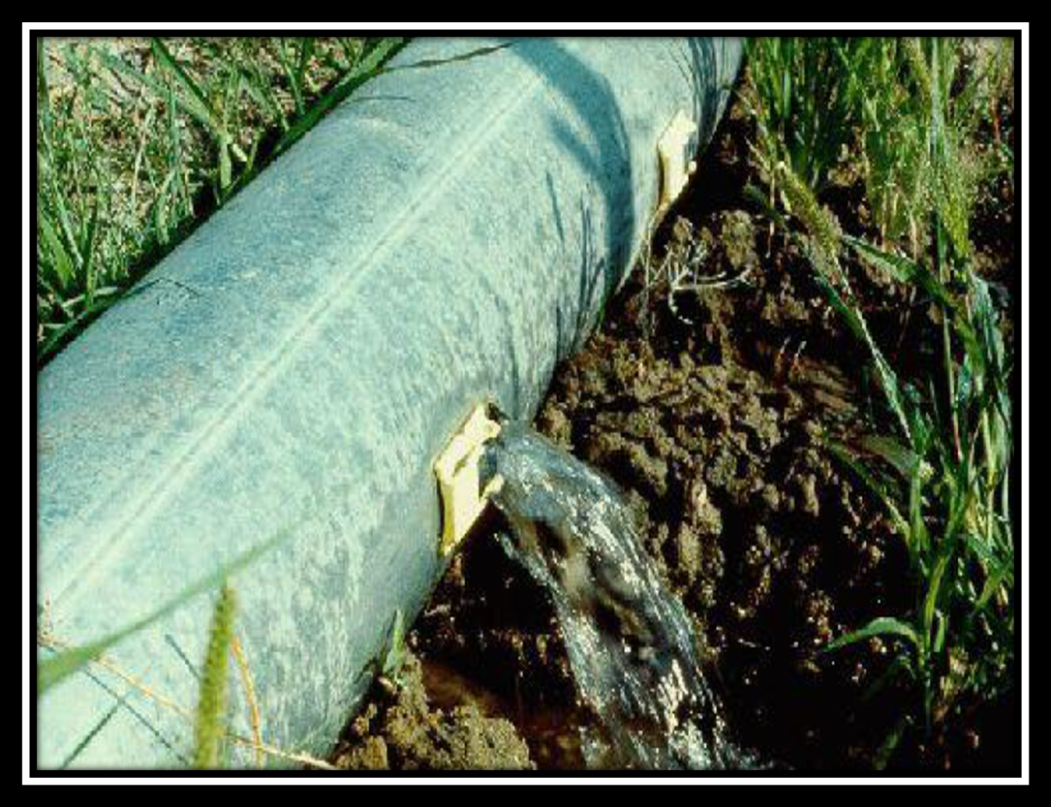
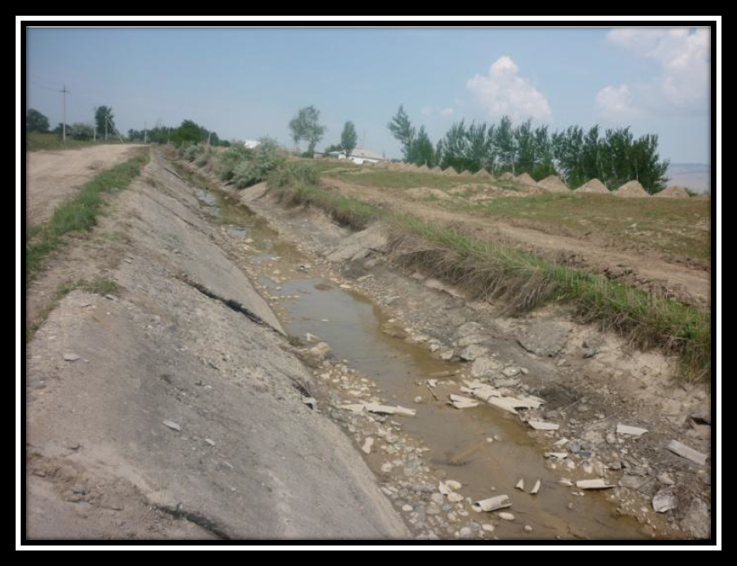
“Suv isrofgarchiligiga qarshi kurash tadbirlari” mavzusi buyicha materiallar

Slide 14
ETIBORINGIZ UCHUN RAXMAT !

